Slide 1
CSS
Parte 1
Franco Callipo

Slide 2
Estilo
Cascading Style Sheets

Slide 3
Formas de utilizar CSS

Slide 4
Forma 1
Poner en el archivo .html, dentro de las etiquetas

Slide 5
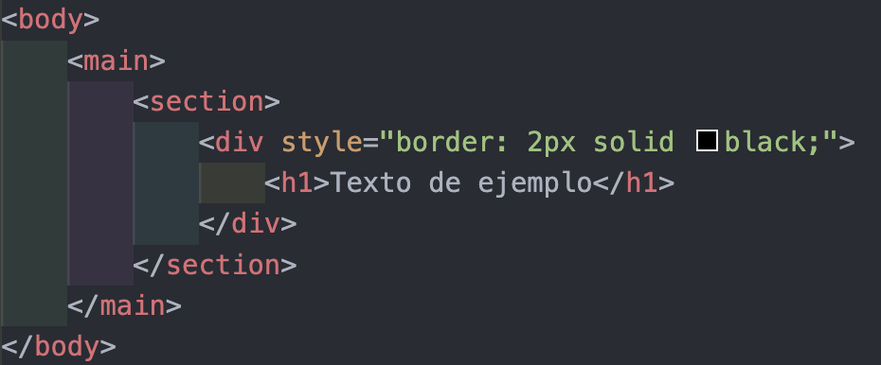

Forma 1
<tag style=“estilo”>

Slide 6
Forma 2
Poner en el archivo .html, <style> estilos </style>

Slide 7
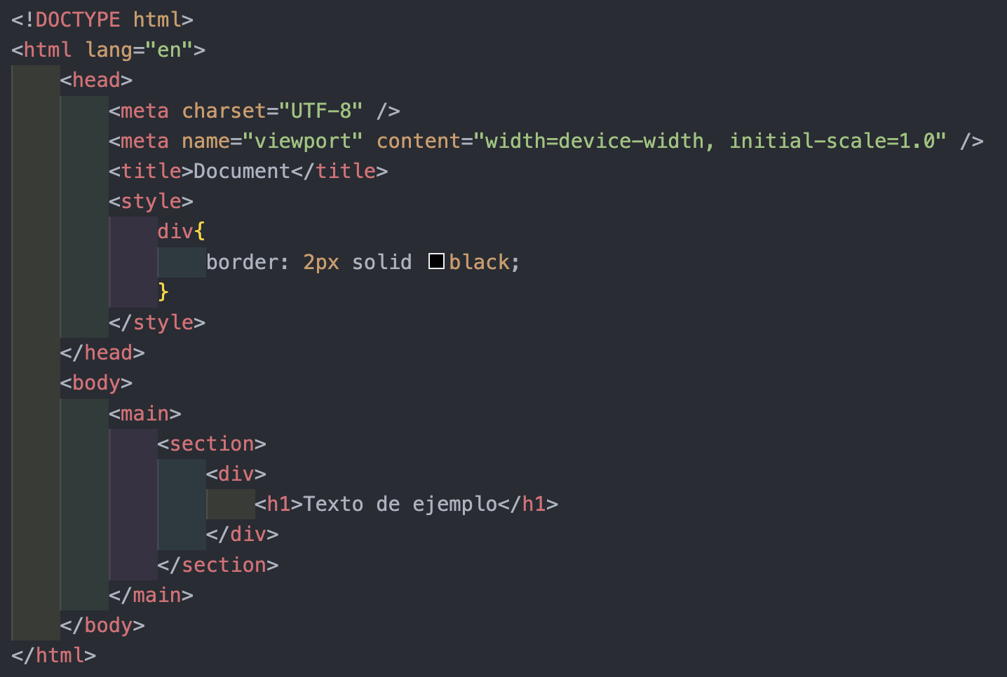
Forma 2
<style> estilos </style>

Slide 8
Forma 3
Crear un archivo .css y vincularlo con el .html

Slide 9
Archivo
style.css

Slide 10
Etiqueta de enlace
rel: indica el tipo de relación que existe entre el CSS y la página web.
href: indica la URL del archivo CSS que contiene los estilos.
type: indica el tipo de recurso enlazado.
Esta etiqueta se debe colocar en el head de nuestro html.

Slide 11
Tipos de selectores

Slide 12
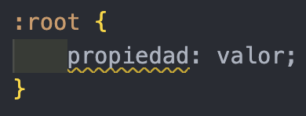
Tipos de selectores
Selector <html>

Slide 13
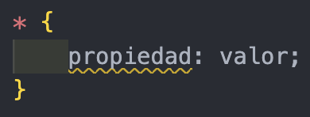
Tipos de selectores
Selector universal

Slide 14
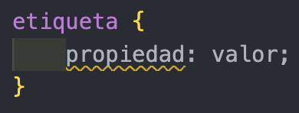
Tipos de selectores
Selector de etiqueta

Slide 15
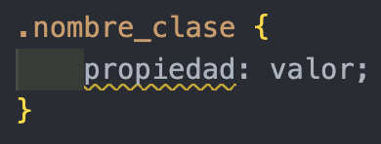
Tipos de selectores
Selector de clase

Slide 16
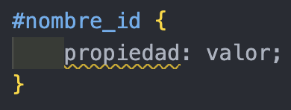
Tipos de selectores
Selector de id

Slide 17
Identificadores

Slide 18
Clase

Slide 19
Clase
Establece un identificador grupal a los elemento que lo utilizan dentro de una página HTML.

Slide 20
Id

Slide 21
Id
Establece un identificador único a cada elemento que lo utiliza dentro de una página HTML.

Slide 22
Propiedades

Slide 23
Propiedades
Texto
font-family
font-size
font-weight
text-decoration
text-align
text-shadow

Slide 24
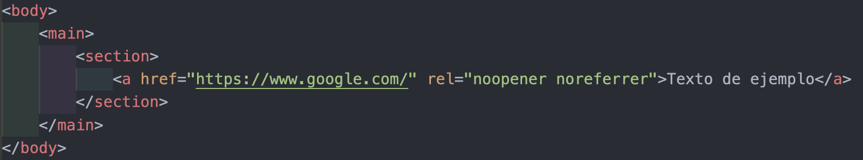

Propiedades
Texto - HTML

Slide 25
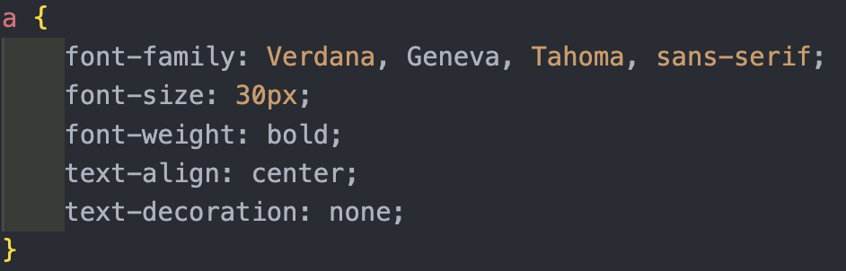

Propiedades
Texto - CSS

Slide 26
Propiedades
Color
Se usan variables que se crean en el :root { —nombre_variable: color }
Las variables se llaman así: selector { color: var(—nombre_variable) }
Formas de escribir los colores:
Red, green, blue, etc.
Hexadecimal (#000000)
RGB: rgb(0, 0, 0)

Slide 27
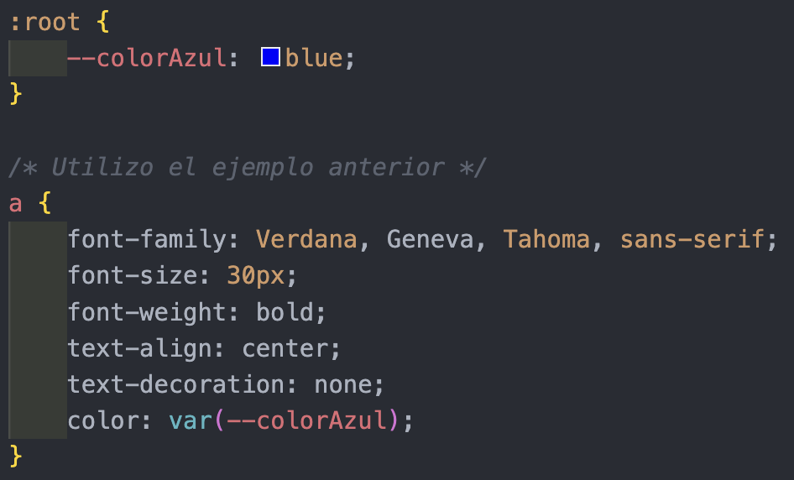

Propiedades
Color - CSS

Slide 28
Propiedades
Fondo
background-color
background-image
background-repeat
background-position
background-size

Slide 29
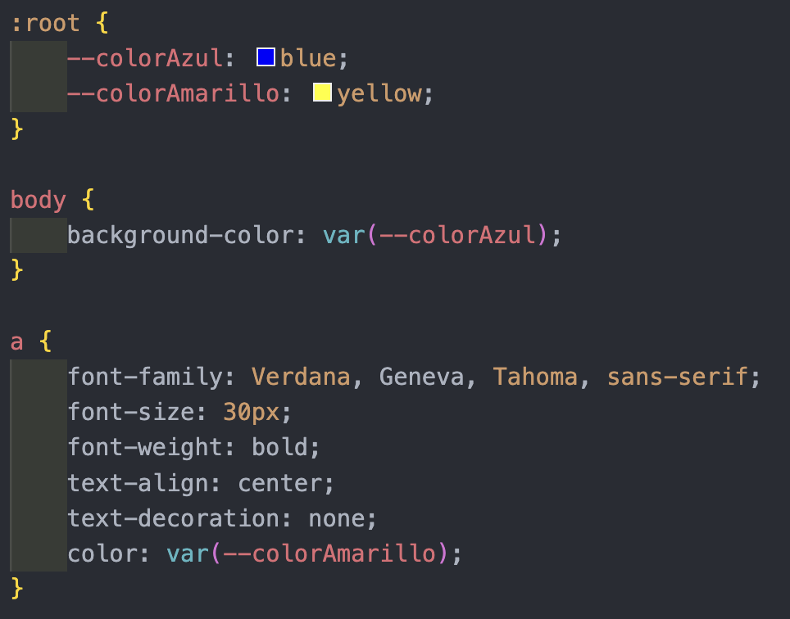

Propiedades
Fondo - CSS

Slide 30
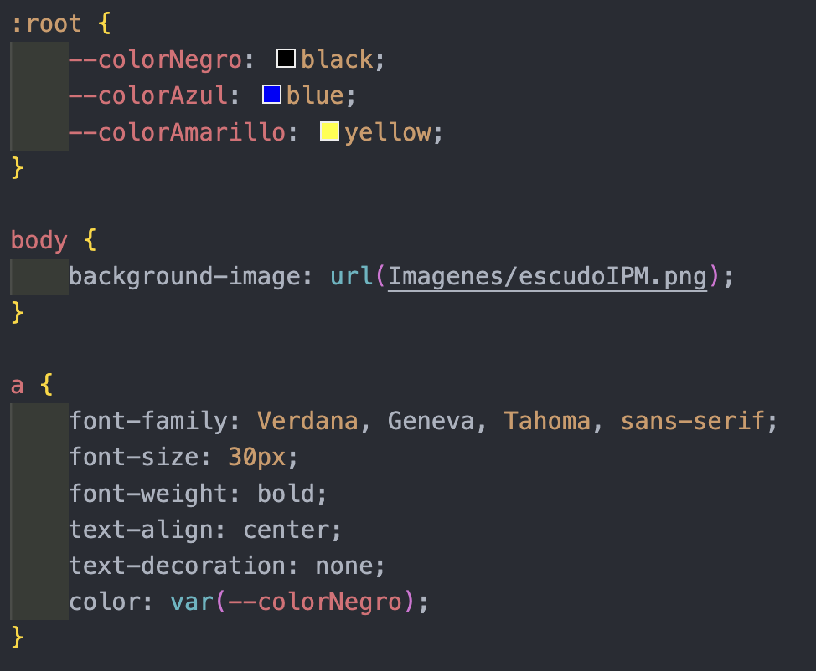

Propiedades
Fondo - CSS

Slide 31


Propiedades
Fondo - CSS

Slide 32
Propiedades
Listas
list-style-type
list-style-position
list-style-image

Slide 33
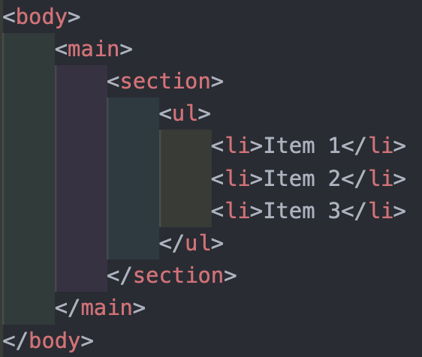
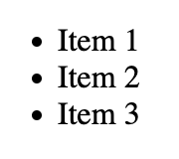
Propiedades
Listas - HTML

Slide 34
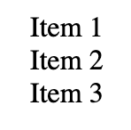
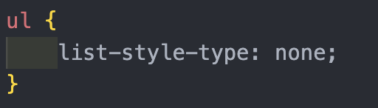
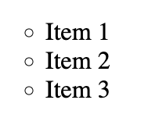
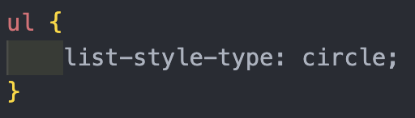
Propiedades
Listas - CSS

Slide 35
Propiedades
Tablas
cursor: pointer;
border-collapse: collapse;
tr:nth-child(Opción) { color: var(—nombre_variable) }
Opciones:
odd (par)
even (impar)

Slide 36
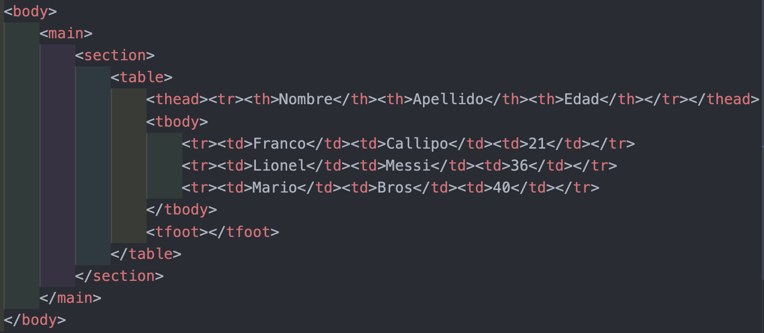
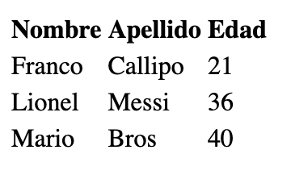
Propiedades
Tablas - HTML

Slide 37
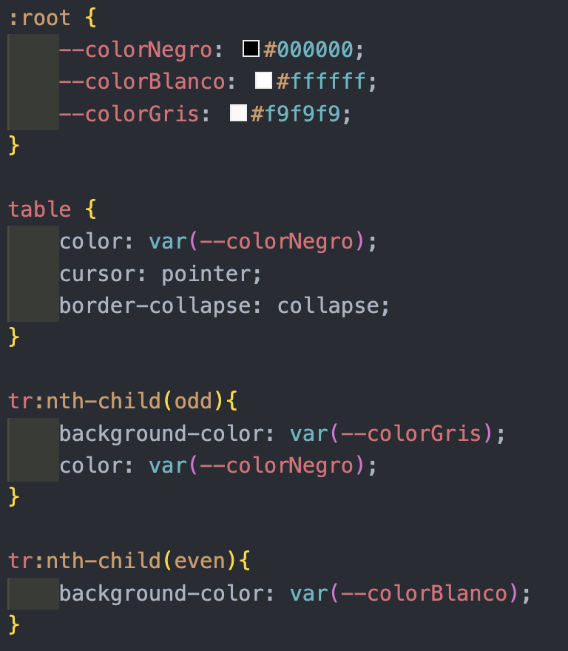
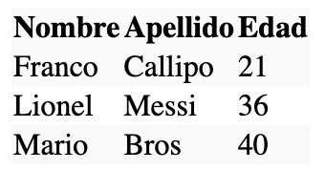
Propiedades
Tablas - CSS

Slide 38
Propiedades
Ancho y alto
width (ancho)
max-width
min-width
height (alto)
max-height
min-height

Slide 39

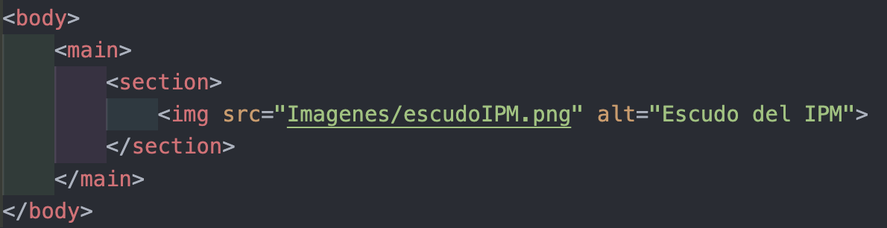
Propiedades
Ancho y alto - HTML

Slide 40
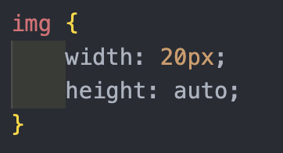


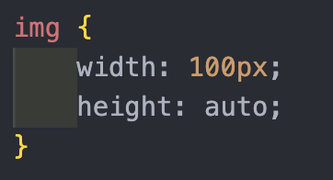
Propiedades
Ancho y alto - CSS

Slide 41
Herencia

Slide 42
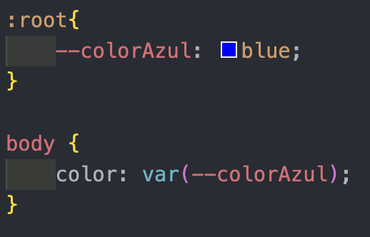

Herencia
Cuando se establece un valor de una propiedad CSS en un elemento, sus elementos descendientes heredan de forma automática el valor de esa propiedad.
Todos los elementos de la página tendrán color de letra azul.

Slide 43
Cascada

Slide 44
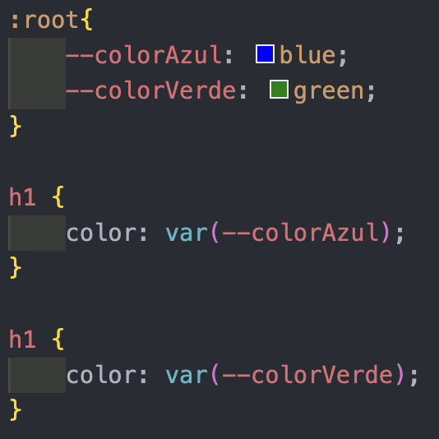

Cascada
El orden de las reglas de CSS importa: cuando dos reglas tienen la misma especificidad, se aplica la que aparece en último lugar en el CSS.

Slide 45
¿Dudas?

Slide 46
Documentación

Slide 47
Documentación
https://developer.mozilla.org/es/docs/Web/CSS
https://www.w3schools.com/css/default.asp
https://oregoom.com/css/

